Slide 1


Od danych do zmiany
Jak wykorzystać technologie GIS
w zarządzaniu miastem?
Anna Fijałkowska, Joanna Pluto-Kossakowska
Zakład Fotogrametrii, Teledetekcji i Systemów Informacji Przestrzennej
Wirtualne Laboratorium Modelowania Geoinformacji dla Miast (VCITYLAB)

Slide 2
Źródła danych o miastach
referencyjne bazy danych (EGiB, BDOT500, BDOT10k),
powiatowe i wojewódzkie rejestry i bazy danych,
Branżowe rejestry i bazy danych,
własne bazy danych, rejestry,
dane z fundacji i organizacji pozarządowych,
ortofotomapy lotnicze i satelitarne (+ przetworzenia),
Numeryczne Modele Terenu i Numeryczne Modele Pokrycia Terenu (+ przetworzenia),
dane firm prywatnych (np. udostępniane poprzez API),
dane wolontariackie (np. OpenStreetMap),
czujniki, mierniki (IoT).

Slide 3
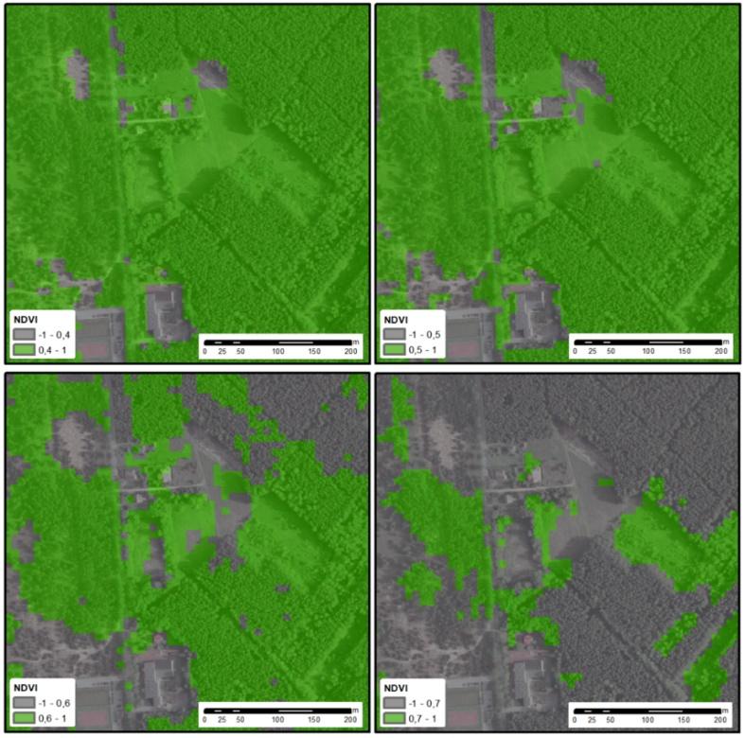
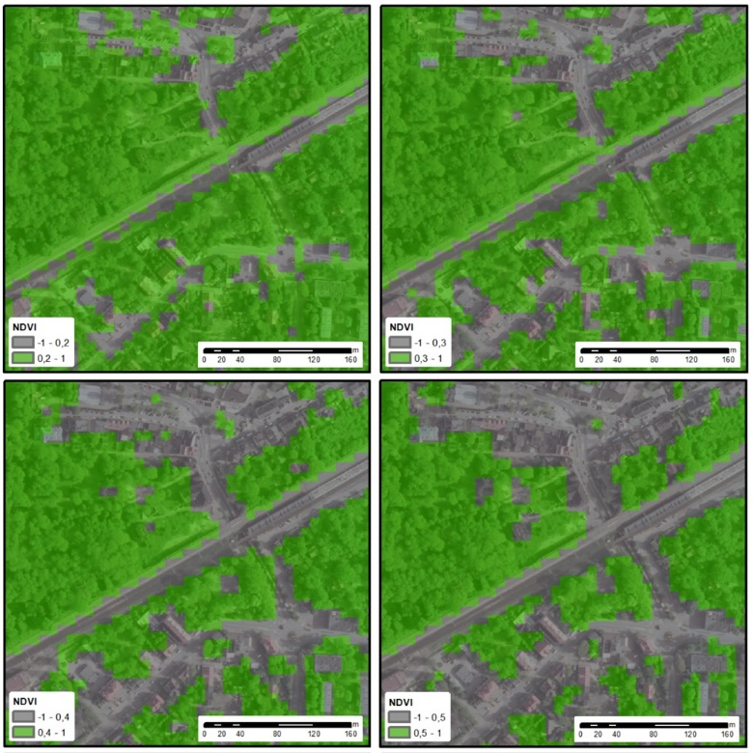
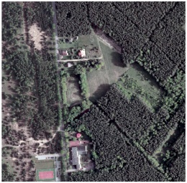
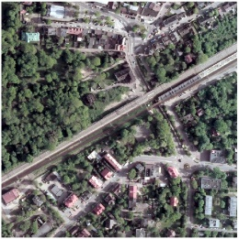
Identyfikacja elementów zielonej infrastruktury
1
2
Kliknij, aby edytować style wzorca tekstu
  Drugi poziom
    Trzeci poziom
      Czwarty poziom
        Piąty poziom
Źródło: Tulkowska W., Władyka M., 2018
Notes:
Obrazy wskaźnikowe mogą wspomagać inwentaryzację i projektowanie elementów zielonej i błękitnej infrastruktury. Zamieszczone przykłady prezentują wyniki automatycznej detekcji roślinności poprzez wyznaczenie zakresów wartości NDVI dla obrazu satelitarnego Sentinel-2 na dwóch obszarach: wiejskim po lewej i miejskim po prawej stronie. Na obrazach przedstawione są różne zakresy wskaźnika NDVI uwidocznione w postaci maski w kolorze zielonym. Dobór przedziału wartości wskaźnika pozwala na prawidłowe wskazanie obszarów z roślinnością. Tu dla obu obszarów wskazano ten sam przedział wartości NDVI tj. od 0,5 do 1 (obrazy w żółtych ramkach) determinujący elementy zielonej infrastruktury.

Slide 4
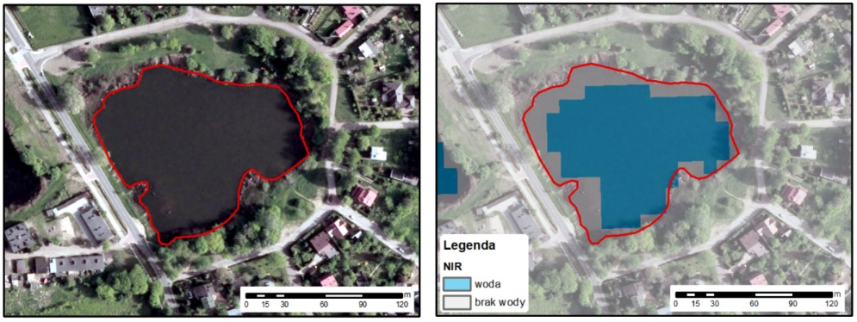
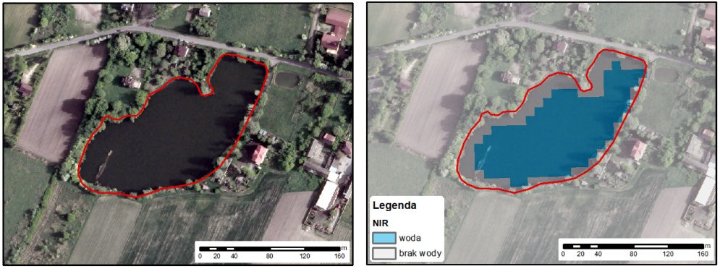
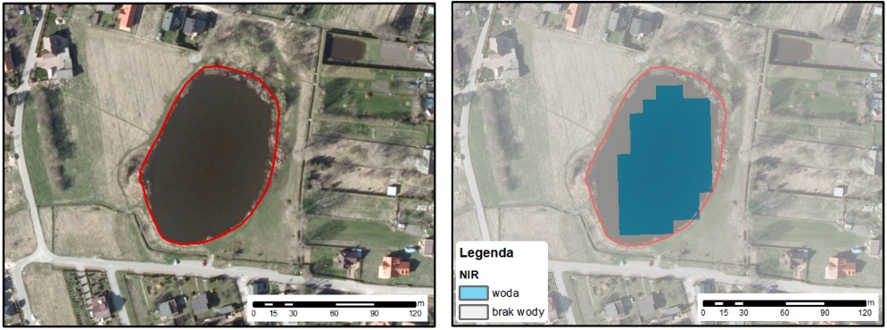
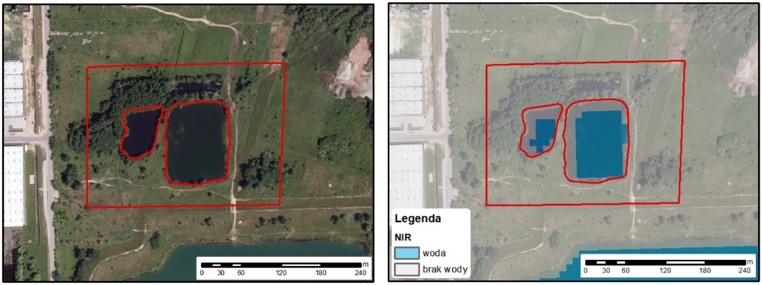
Identyfikacja elementów błękitnej infrastruktury
Wody w obszarach miejskich
Wody w obszarach wiejskich
Źródło: Pluto-Kossakowska J. i in., 2018
Notes:
Obszary wód pozyskane z kanału NIR obrazu Sentinel-2 poprzez wskazanie wartości progowych tu: od 0 do 800. Najlepszą dokładność uzyskano na poziomie 83%-92%, choć zdarzały się nieliczne przypadki niższej dokładności poniżej 50%. Wydaje się, że lepsze rezultaty można uzyskać przez progowanie przetworzonych obrazów radarowych, co zostanie przedstawione w dalszej części prezentacji.

Slide 5
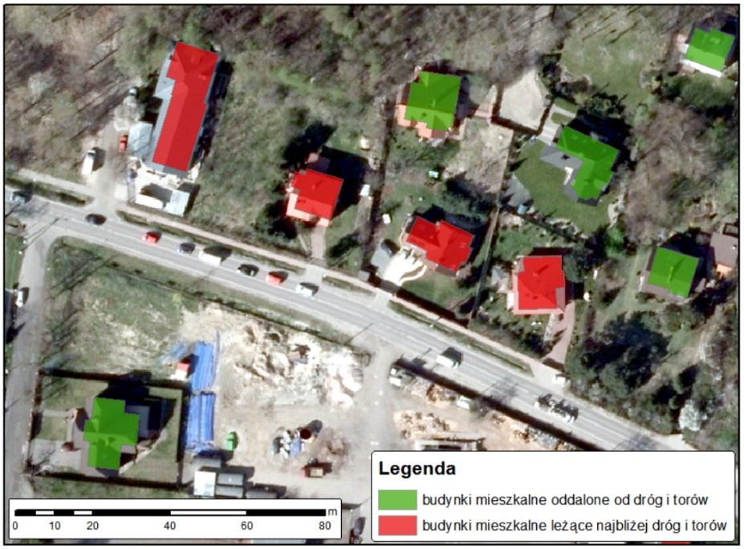
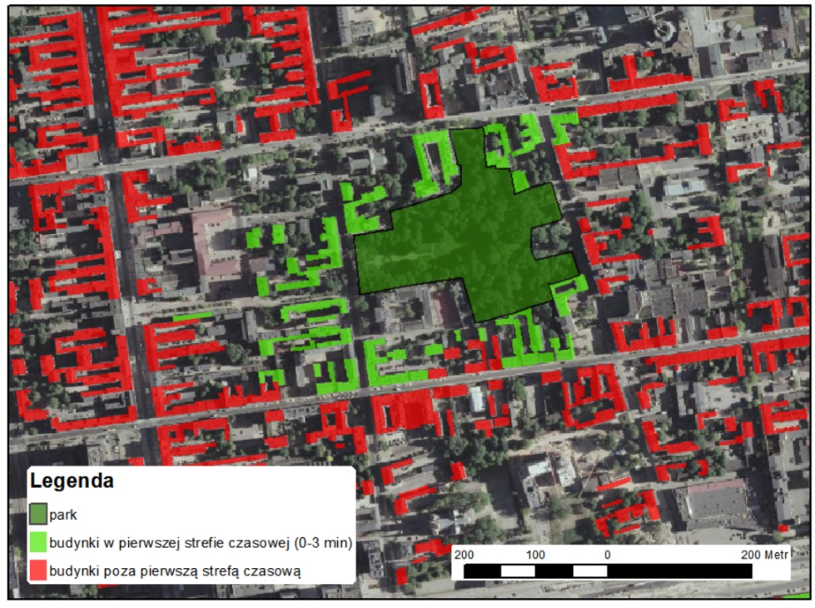
Analiza ZBI: funkcja społeczna, rekreacyjna i zdrowotna
Funkcja zdrowotna:
pomiędzy budynkami mieszkalnymi a drogami i torami kolejowymi powinna znajdować się roślinność wysoka
Funkcja społeczna i rekreacyjna:
budynki spełniające i niespełniające kryterium czasu dojścia do parku poniżej 3 min
Źródło: Tulkowska W., Władyka M., 2018
Notes:
Innym przykładem wykorzystania identyfikacji zielonej i błękitnej infrastruktury jest analiza spełnienia kryteriów w zakresie jej funkcji zdrowotnej, społecznej i rekreacyjnej. Na ilustracji po lewej stronie przedstawiono analizę budynków w bezpośrednim sąsiedztwie dróg bez otoczenia roślinnością wysoką – budynki oznaczono kolorem czerwonym. Te, które spełniają kryterium odległości i/lub otoczenia roślinnością wysoką oznaczono kolorem zielonym. To pozwala na zaprojektowanie nowych nasadzeń drzew lub wskazanie stref ochronnych.
Na ilustracji po prawej stronie zaprezentowano budynki z dobrym dostępem do parku (w kolorze zielonym) oraz te, które leżą w dalszej strefie czasowej dojścia do wejść parkowych tj. powyżej 3 min drogi oznaczone kolorem czerwonym. Taka analiza pozwala zaprojektować kolejne elementy zieleni albo zmodyfikować istniejące np. dodać wejścia do parku lub przejścia przez arterie komunikacyjne.

Slide 6
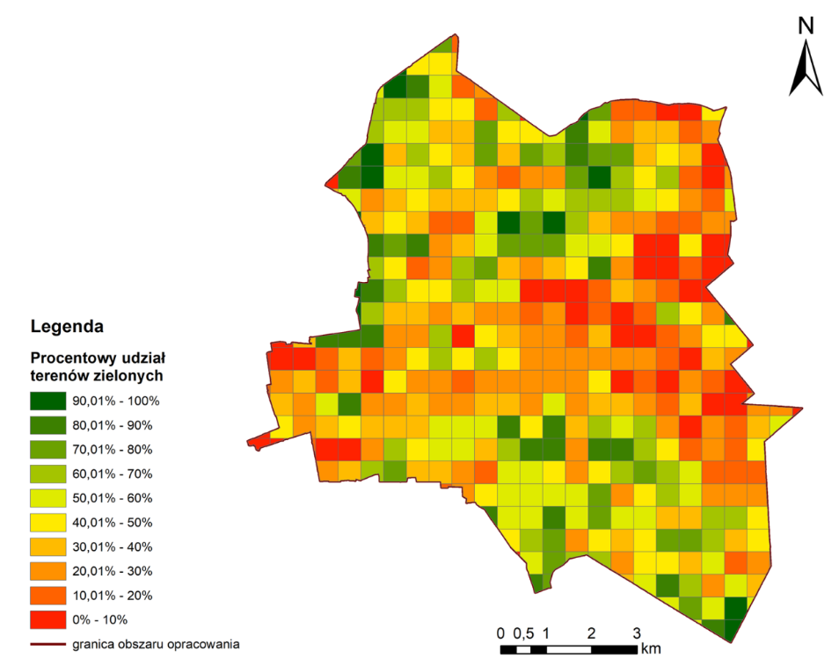
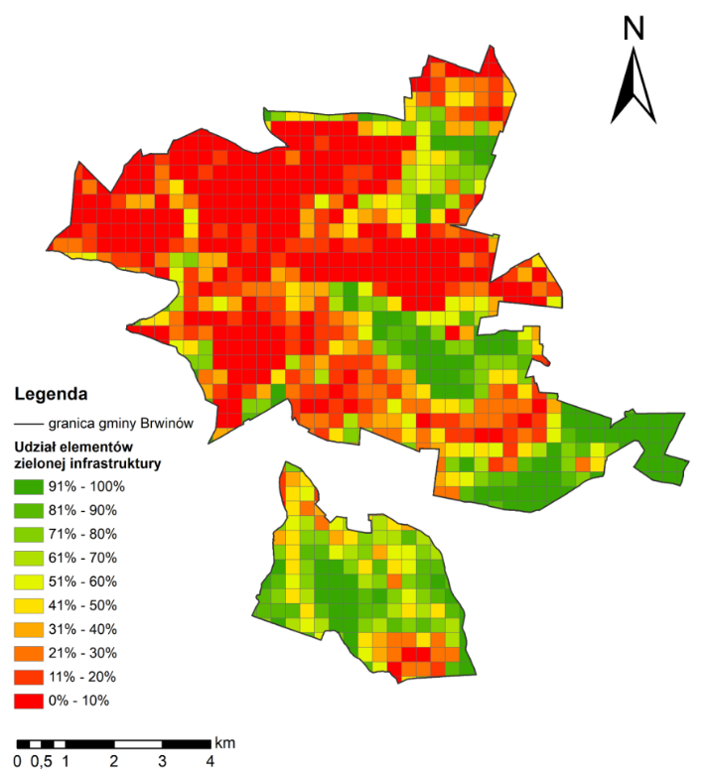
Analiza ZBI w obszarze miasta
Rozkład przestrzenny elementów zielonej infrastruktury
w granicach łódzkiej dzielnicy Widzew
Rozkład przestrzenny elementów zielonej infrastruktury
na obszarze gminy Brwinów
Źródło: Tulkowska W., Władyka M., 2018
Notes:
Na podstawie zinwentaryzowanej i zaktualizowanej w oparciu o dane satelitarne zielonej i błękitnej infrastruktury można wykonać szereg różnych analiz np. dotyczących rozmieszczenia przestrzennego zielonej i błękitnej infrastruktury i oceny procentowego udziału jej elementów w badanym obszarze. Takie rozmieszczenie przestrzenne z podziałem na klasy przedstawiają zamieszczone przykładowe kartogramy dla obszaru miejskiego - dzielnica Łodzi – Widzew – po lewej stronie oraz dla obszaru miejsko-wiejskiego gmina Brwinów – po prawej stronie.

Slide 7
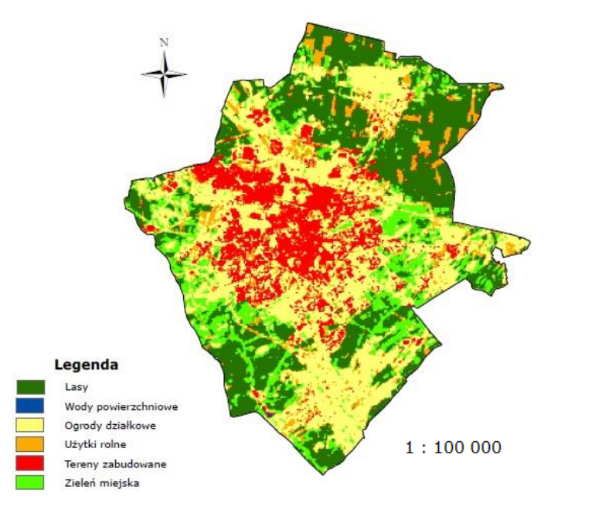
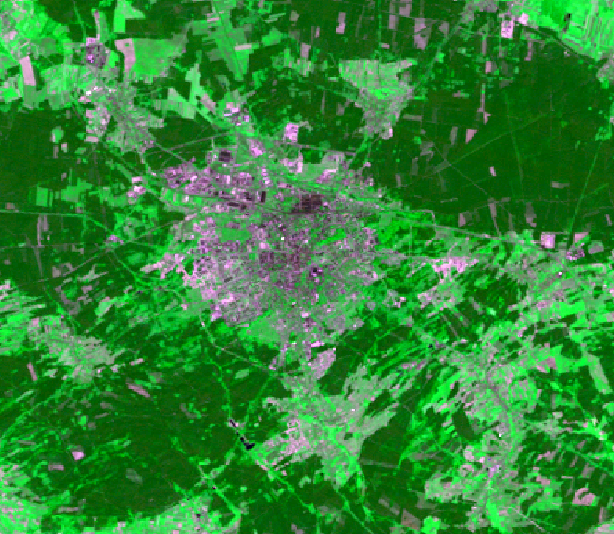
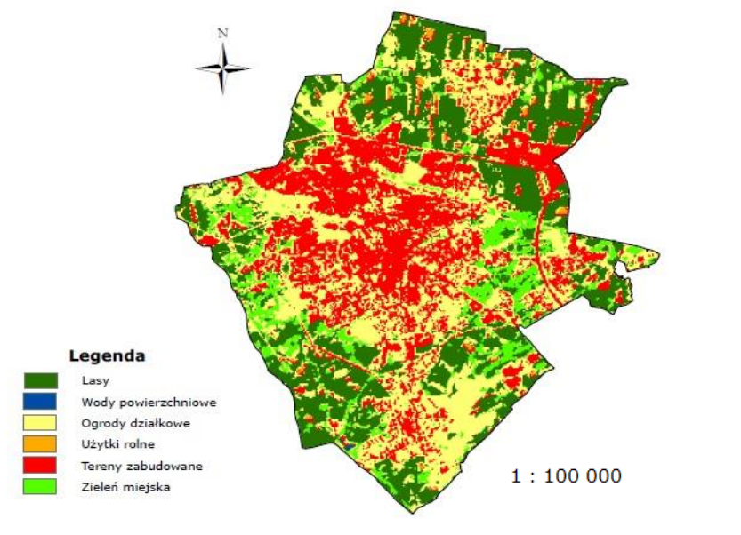
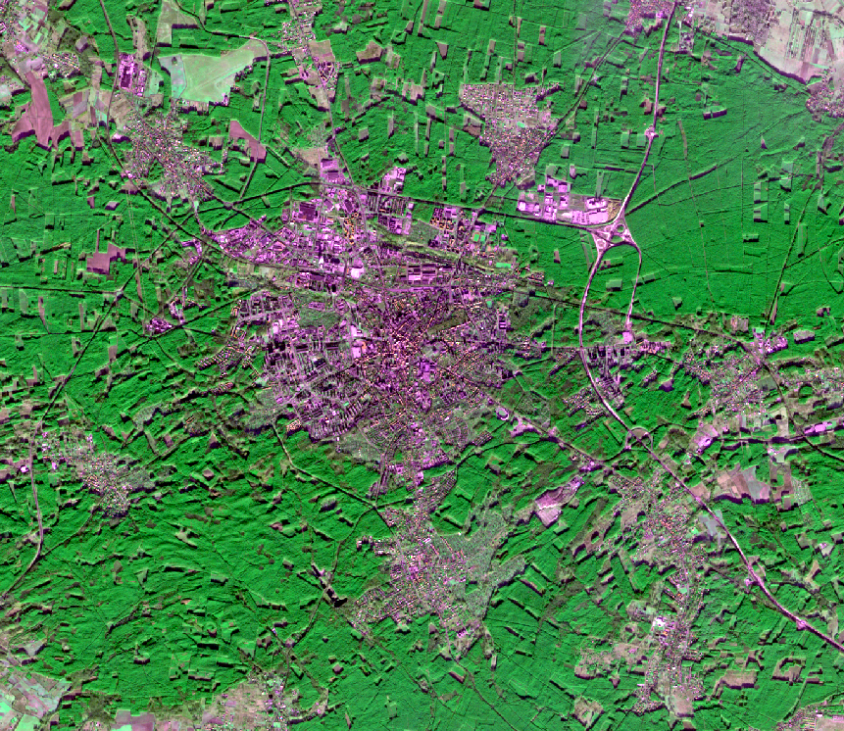

Analiza zmian pokrycia terenu
Mapa pokrycia terenu dla Zielonej Góry
(Landsat 5, 1985)
Mapa pokrycia terenu dla Zielonej Góry
(Sentinel-2, 2016)
RGB 342
RGB 483
Lasy
Wody powierzchniowe
Zabudowa luźna
Użytki rolne
Zabudowa zwarta
Zieleń miejska
Lasy
Wody powierzchniowe
Zabudowa luźna
Użytki rolne
Zabudowa zwarta
Zieleń miejska
Źródło: Gmur D., 2018
Notes:
Podobne analizy można przeprowadzać na dużo mniejszych obszarach np. lokalnie dla pojedynczego miasta czy regionu z wykorzystaniem mniejszej liczby obrazów.
Na przedstawionym przykładzie zaprezentowano dwie mapy pokrycia terenu opracowane dla miasta Zielona Góra z dwóch okresów: 1985 i 2016 metodą klasyfikacji nadzorowanej. Wykorzystano do tego opracowania dane z Landsat-5 (rok 1985) oraz z Sentinel-2 (rok 2016). Dla obu dat wykonano mapy z 6 klasami pokrycia terenu umożliwiającymi porównanie i analizę zmian. Widać ubytek obszarów zalesionych oraz zabudowy luźnej na rzecz zabudowy zwartej. Mapy wytworzone w procesie klasyfikacji pozwalają na prowadzenie dalszych analiz statystycznych i porównania zasięgów klas.

Slide 8
Analiza dostępności do szkół podstawowych
Źródło: Kasporiwicz P., 2022
Notes:
ocena dostępności pieszej uczniów do szkół podstawowych dla dwóch wariantów lokalizacji nowej szkoły w Markach

Slide 9
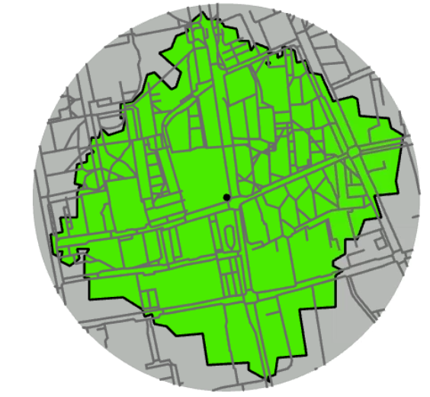
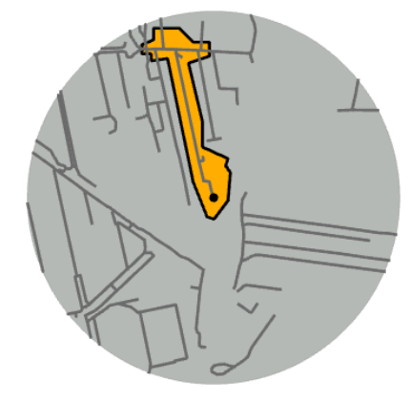
Strefa buforowa i obszar dostępności
strefa buforowa: 50ha
obszar dostępności: 32ha
64%
obszar dostępności: 2,5ha
5%
Notes:
pedestrain paths – updated in OSM etitors
whole world uses OSM data

Slide 10
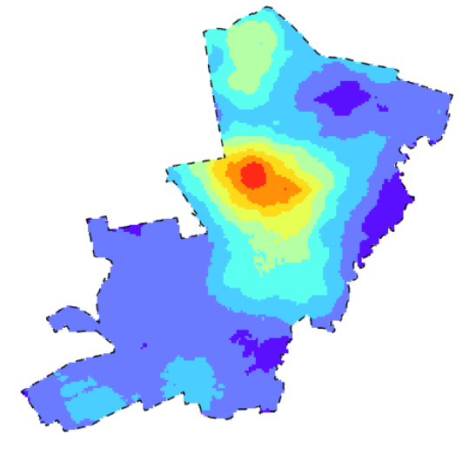
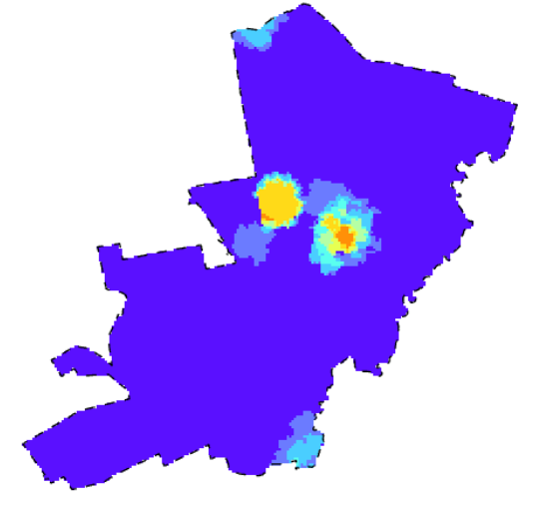
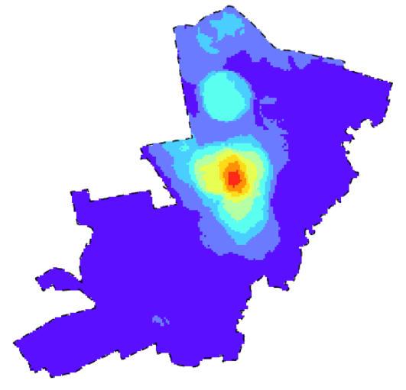
wysoka
niska
Wskaźniki jakości życia w miastach
dostępność tras pieszych
dostępność parków
dostępność obiektów i usług (POI)

Slide 11
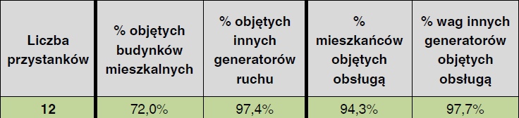
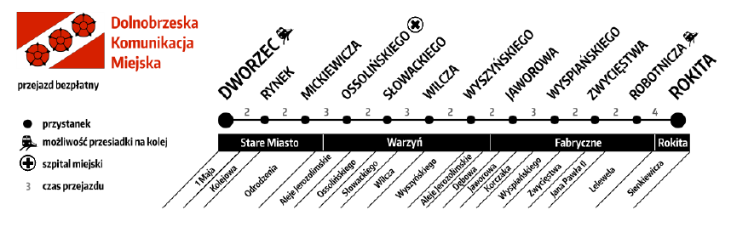
Planowanie komunikacji miejskiej – trasa autobusu i przystanki
Źródło: Kaczorowski J., 2022

Slide 12
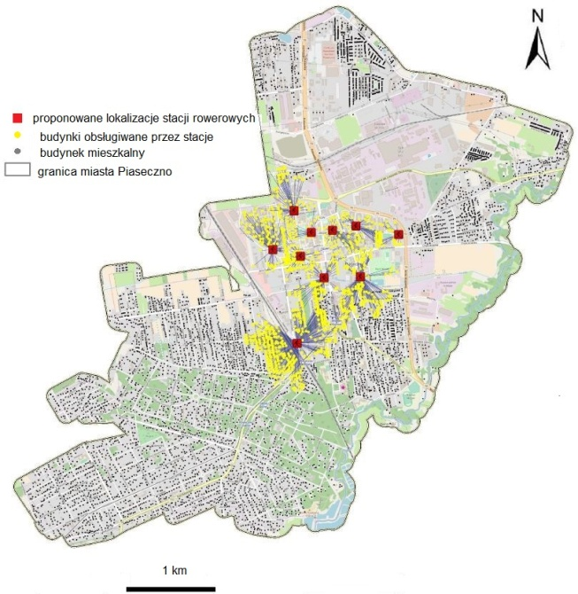
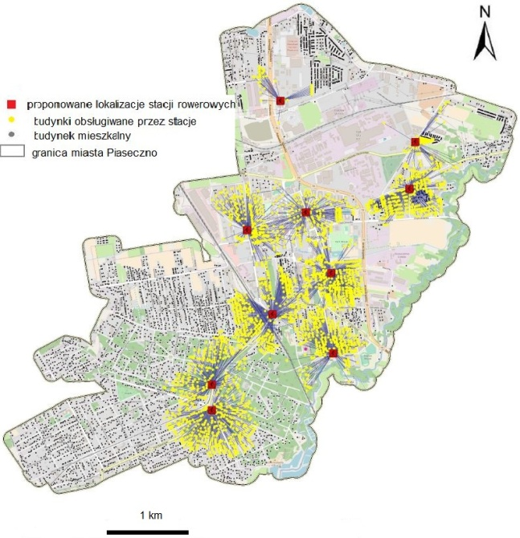
Planowanie stacji roweru miejskiego
Źródło: Fijałkowska A., Mitrowska M., Chmiel J., 2018

Slide 13
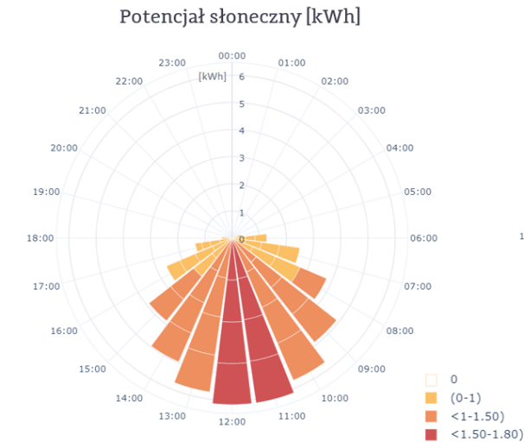
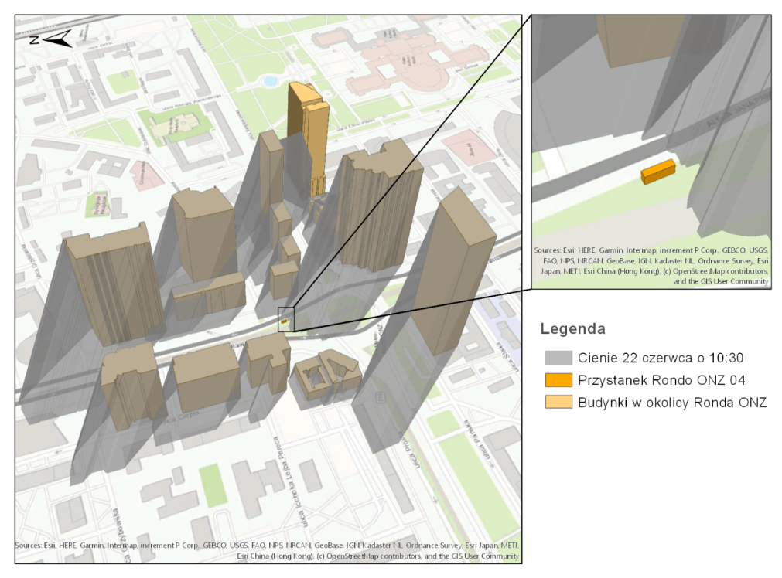
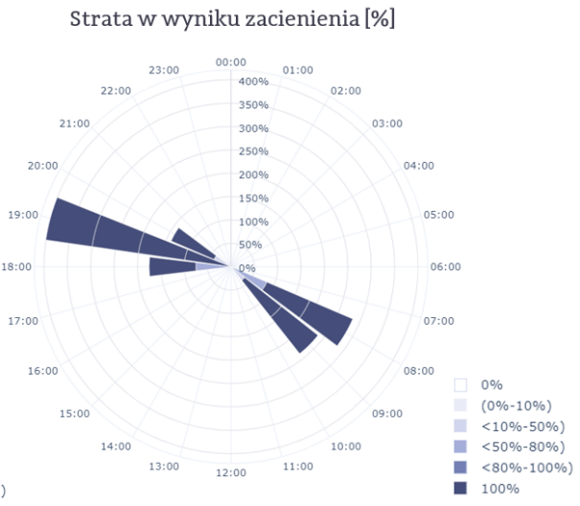
Analizy nasłoneczniania i zacieniania
https://mlsystem.pl/
Źródło: Waksmundzka K., 2020

Slide 14
i na koniec …
Wyniki analiz przestrzennych są tak dobre / aktualne / dokładne / szczegółowe / …
są tak dobre / aktualne / dokładne / szczegółowe / …
jak wykorzystane w nich dane.

Slide 15

Dziękuję za uwagę
Wirtualne Laboratorium Modelowania Geoinformacji dla Miast (VCITYLAB)
anna.fijalkowska@pw.edu.pl

